Slide 3
TRAINING & VOEDING … is onlosmakelijk met elkaar verbonden

Slide 4
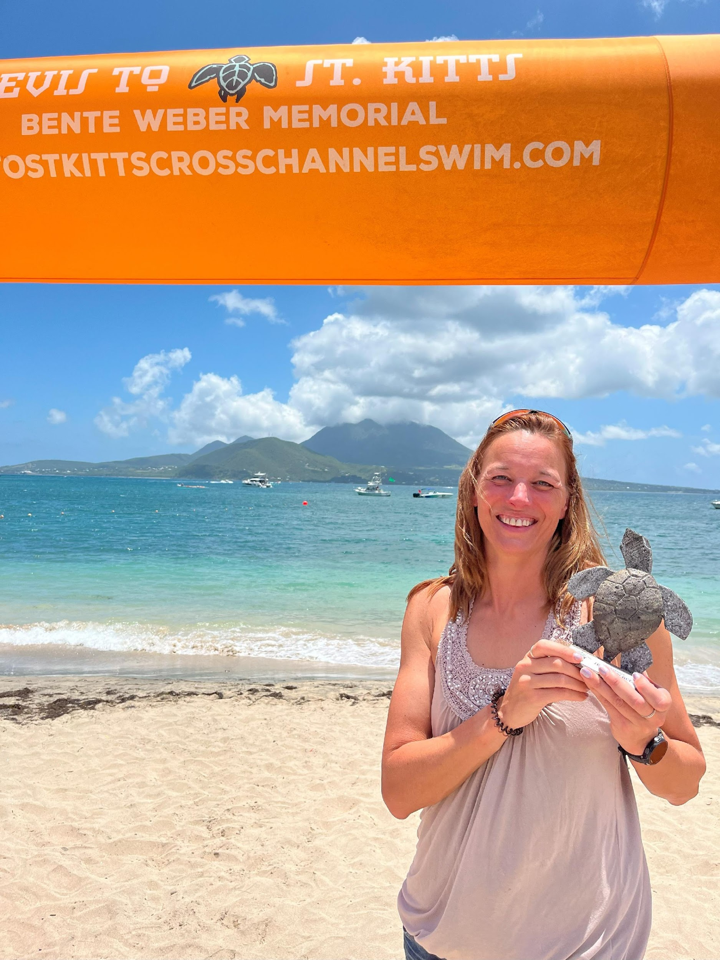
MAREILLE RIJBORZ
Voormalig triatleet, open water-, zeezwem- en triathlontrainer … nu vooral zwemmer!
Nu in de organisatie van HomeSport Events 2024

Slide 5
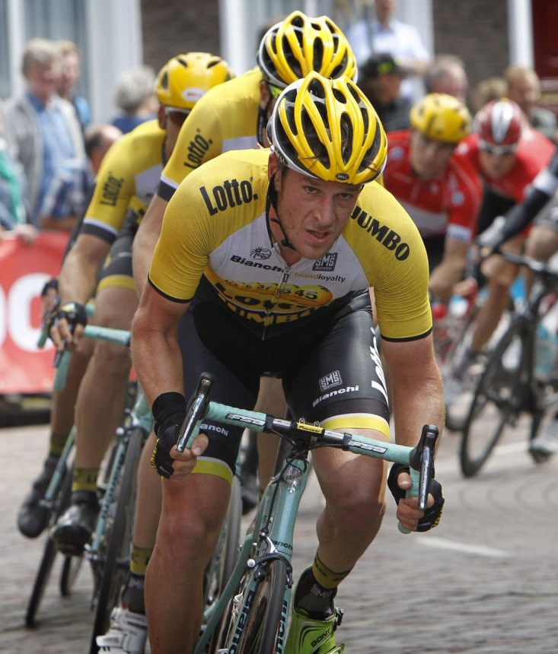
RICK FLENS
Ex prof wielrenner

Slide 6
BART RIJBORZ
Triatleet
Triathlon trainer

Slide 8
VOEDING (& TRAINING)
Handige docs HSE website
Presentatie Voeding van HomeSport Events 2023
Presentatie Pre Event 2024

Slide 9
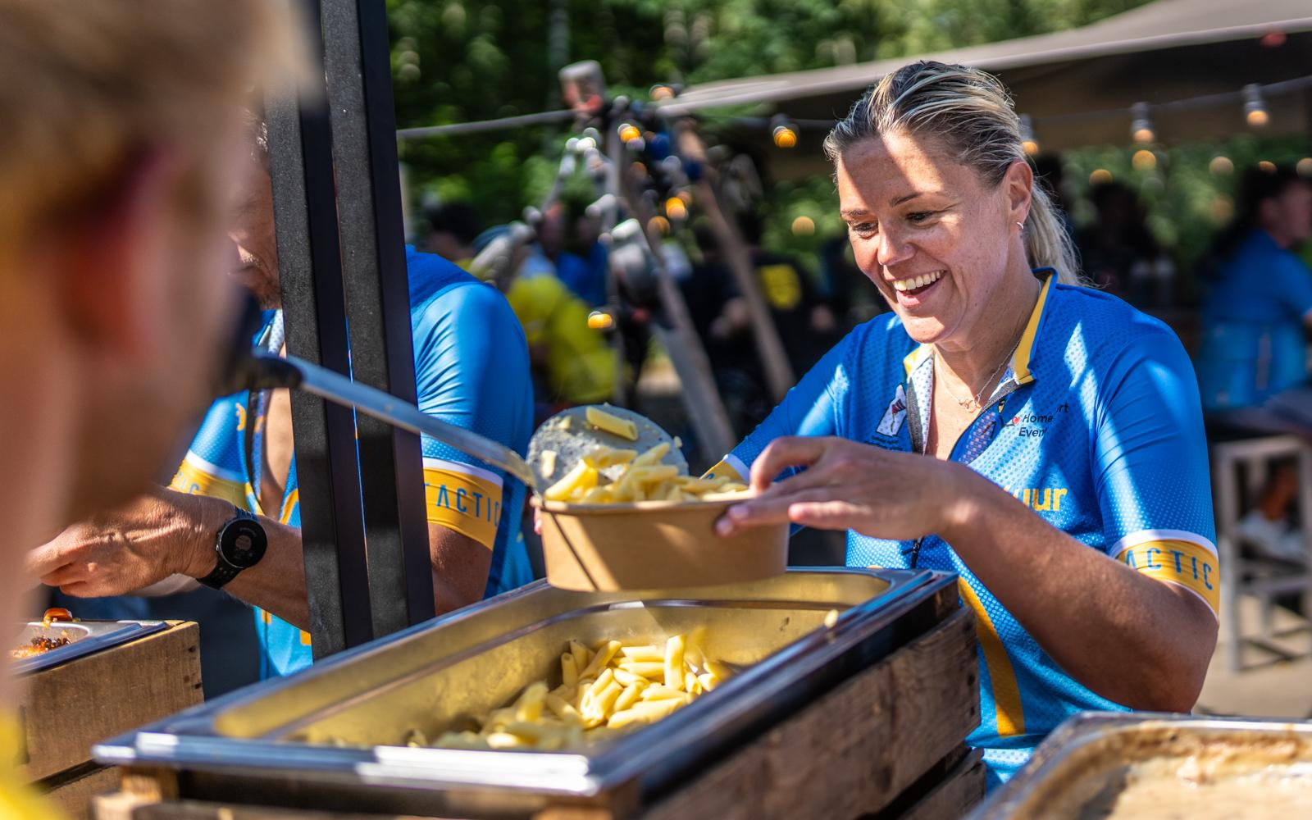
VOEDING ONDERWEG
Start: koffie/thee/zoetigheid + cateringpakket mee
Checkpoint 1: Lichte snack + chips mee
Checkpoint 2: Warme Avondmaal + energierepen mee Checkpoint 3: Soep en broodje + bananen mee
Checkpoint 4: Lichte ontbijtsnack + candybars mee
Checkpoint 5: Ontbijt + zoetigheid mee
Opwachtplaats: Fruit + zoetigheid mee
Finish: Vette hap & bier 😉

Slide 10
VOEDING (& TRAINING)
Liquid eten
– neem geen biertje, dan sta je echt stil -

Slide 11
VOEDING (& TRAINING)
Lekke benen
- als je veel zweet, neem dan Sodium/zouttabletten mee -

Slide 12
VOEDING (& TRAINING)
Lekke darmen – probeer je voeding uit van te voren -

Slide 13
VOEDING (& TRAINING)
Geparkeerd staan – blijf continu eten -
Neem altijd wat kwartjes mee voor je teamgenoten die geparkeerd komen te staan

Slide 14
VOEDING
TIPS
ADVIES
FOUTJES

Slide 17
TRAINING
Train je duur én intensiteit, train de nacht, train je voeding, train je herstel, train je materiaal, train je pech

Slide 18
TRAINING
“Train om blessurevrij aan de finish te staan”
1 dag per week = achteruitgang
2 dagen per week = stilstaan
3 dagen per week = vooruitgang

Slide 19
TRAINING
Train je herstel
“Gedoseerde rust roest niet”

Slide 20
TRAINING
Train met je materiaal
doe het event met het materiaal dat je gewend bent
ga niet iets nieuws uit proberen met bv je voeding

Slide 21
TRAINING
Train je pech
Lekke band - extra materiaal mee
Schoen kapot, veters kapot – extra veters mee, 2e paar schoenen mee?

Slide 22
TRAINING
“Succes hebben kost altijd tijd, falen niet”

Slide 23
TRAINING
Lekke benen
Flanellen benen
Jus in de benen

Slide 24
TRAINING
TIPS
ADVIES
FOUTJES

Slide 26
CHECK NOG EENS…
HANDIGE DOCS:
ONLINE GIDS:

